Slide 1
Retroalimentación 1 Cómo medir la masa y volumen de la materia

Slide 2
1.- Observemos el siguiente video:
https://www.youtube.com/watch?v=lXwWkh_8Stc Masa y volumen | Propiedades de los materiales
2.- Según lo aprendido ¿Cuál balón tendrá más masa?

Slide 3
Actividad:
1.- ¿Para qué nos puede servir saber medir la masa de un cuerpo? Explícalo
2.- ¿En qué situaciones has medido el volumen de la materia? Explícalo

Slide 4
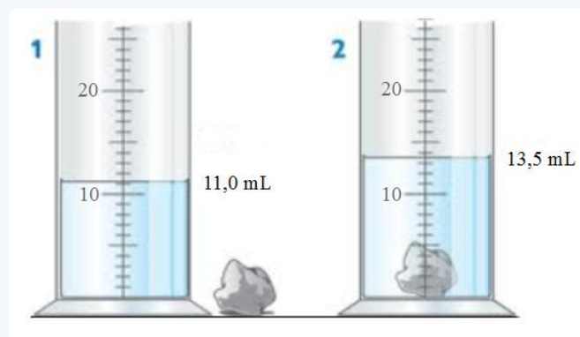
4.- Como calcular el volumen de un solido irregular
Calcula el volumen de la piedra

